Slide 1
보험 미팅
2021 보험 미팅
2021.08.04.
발표자
송영석
Financial Engineering Lab
Department of Industrial Engineering

Slide 2
Contents
질병의 1년 합 치료비, 전체 치료비
성별,나이에 따른 치료비
문제 정의
(다루는) 질병 범위 Narrow Down
항 코드로 치료비 접근

Slide 3
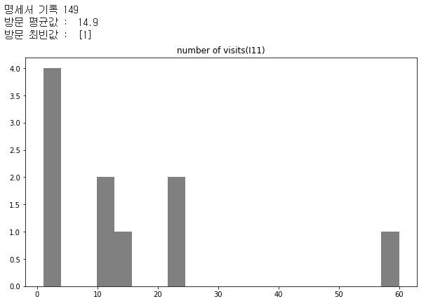
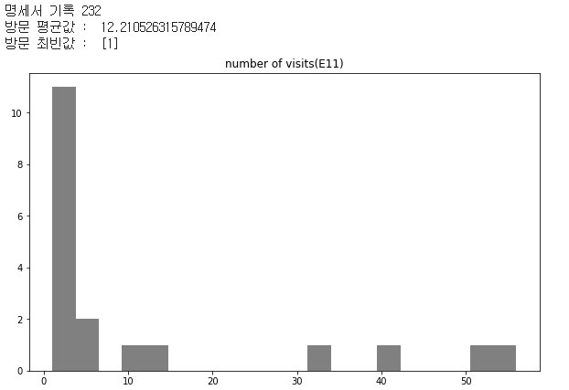
질병의 1년 합 치료비, 전체 치료비
질병의 방문기록 : I11(고혈압성 심장) ,E11 (당뇨병)

Slide 4
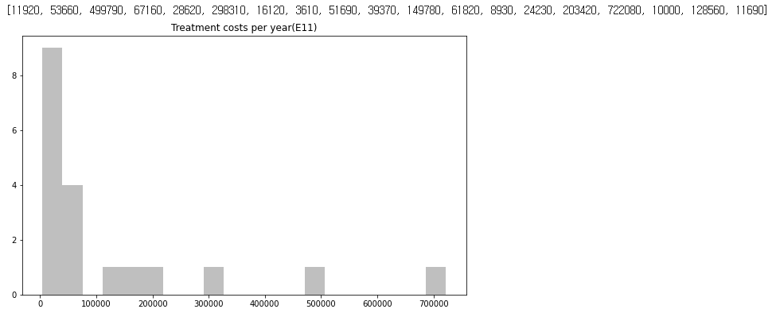
질병의 1년 합 치료비, 전체 치료비
이 질병(E11)으로 첫 진단을 받고 1년 간격으로 치료비를 합산한 것의 분포

Slide 5
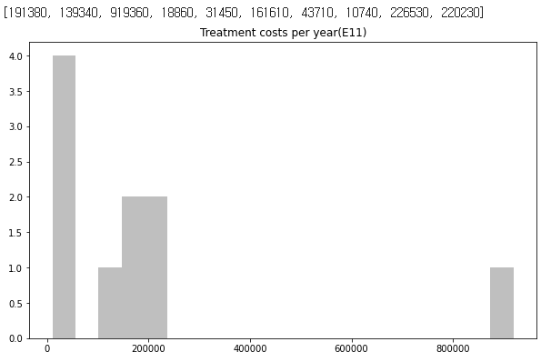
질병의 1년 합 치료비, 전체 치료비
이 질병(I11)으로 첫 진단을 받고 1년 간격으로 치료비를 합산한 것의 분포

Slide 6
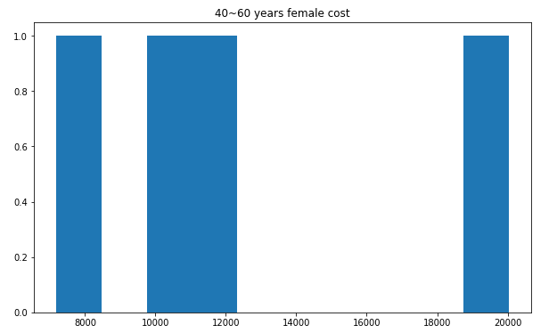
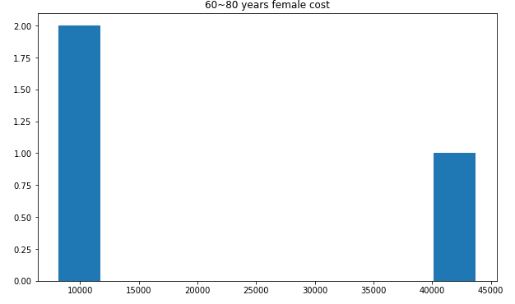
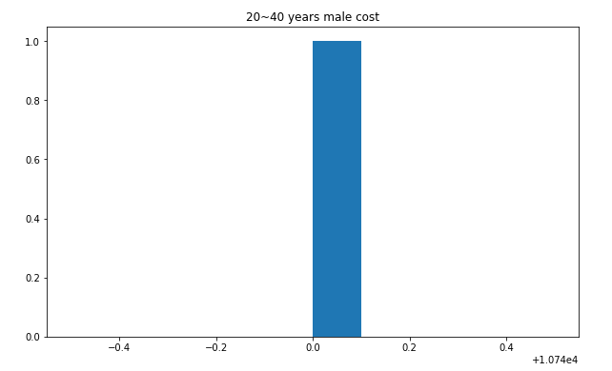
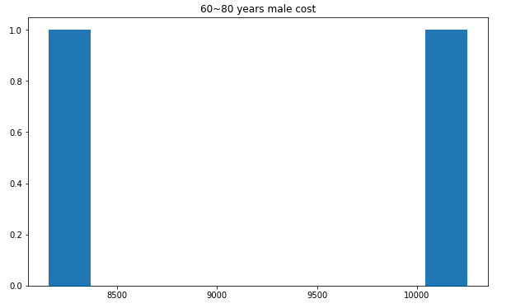
연령과 성별에 따른 치료비 차이
이 질병(I11)의 치료비 남녀,연령별 분포

Slide 7
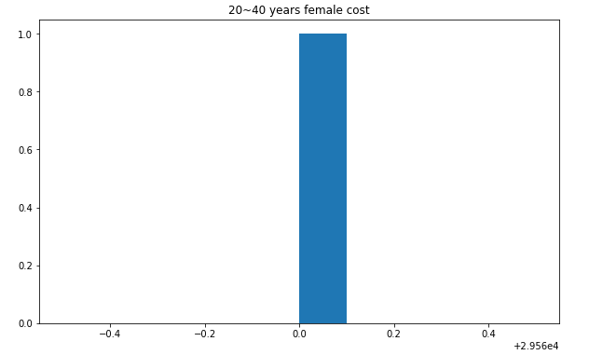
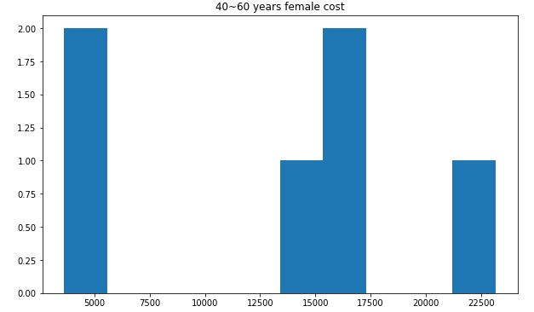
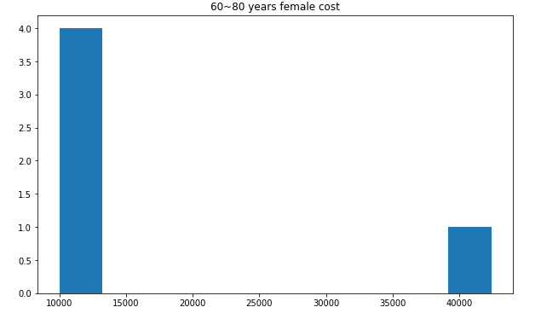
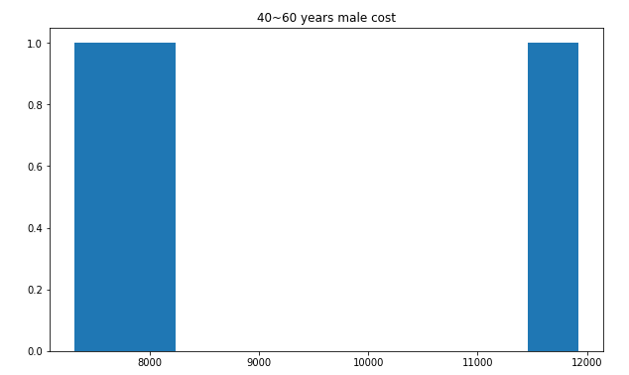
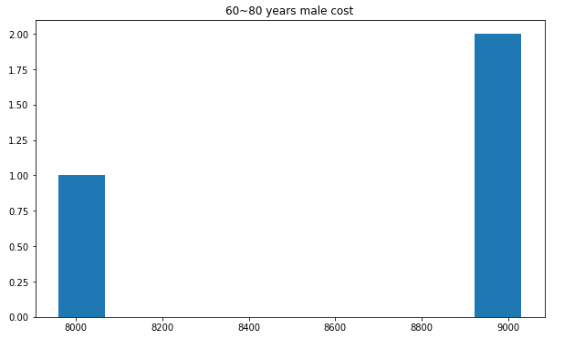
연령과 성별에 따른 치료비 차이
이 질병(E11)의 치료비 남녀,연령별 분포

Slide 8
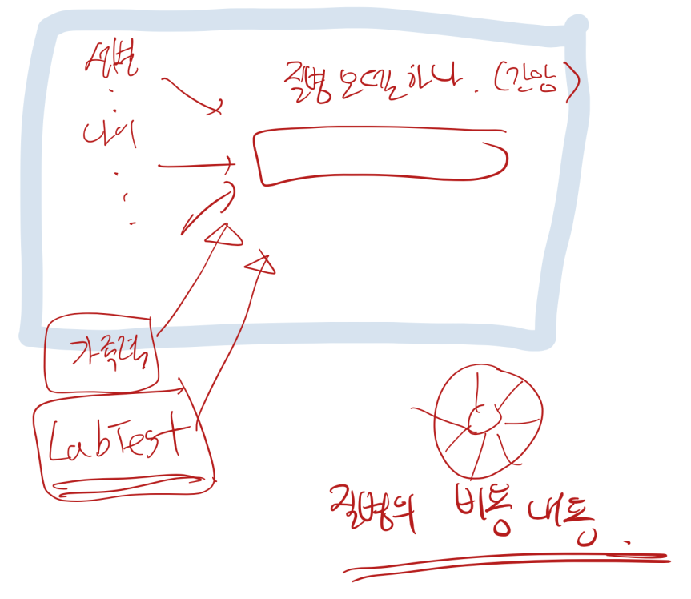
문제 정의 (Problem Refinement)
1. (다루는) 질병 범위 Narrow Down
대부분의 연구들이 질병을 추려서 연구
빈도수가 아닌(다빈도 X) 보험보장내역/한국인 사망원인 순위 등으로 질병을 추리는 것이 어떨까요?
사실 우리에게 필요한 것은 치명적인 질병의 치료에 대처할 수 있는 돈
사망률이 높다는 것은 그만큼 금액의 부담이 크다고 생각합니다.

Slide 9
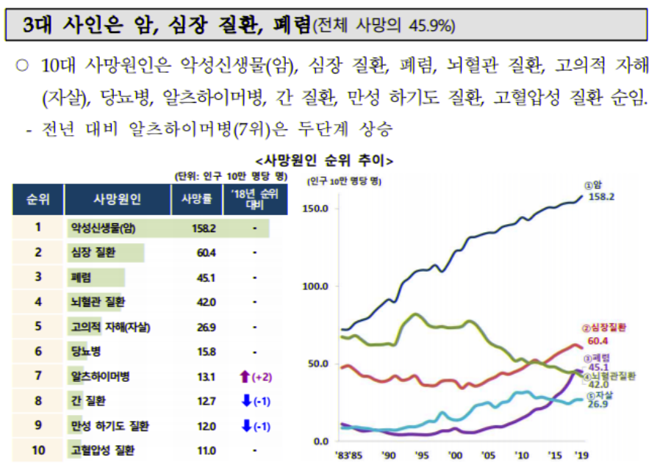
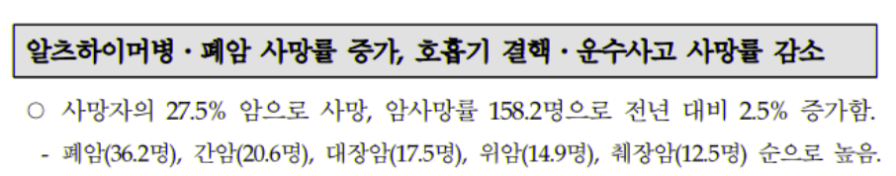
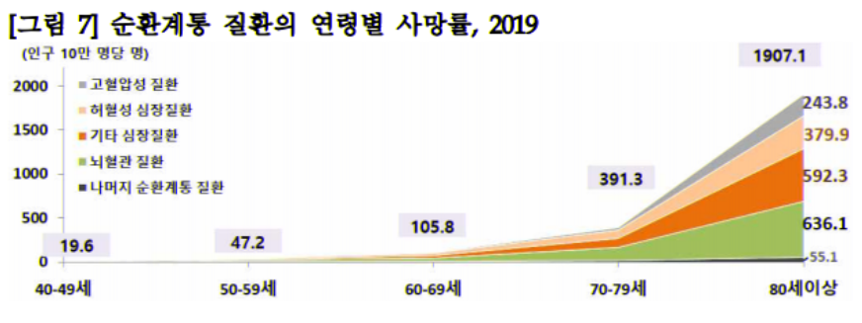
문제 정의 (Problem Refinement)
1. (다루는) 질병 범위 Narrow Down
2019년 사망원인통계 결과, 통계청 (2020.9)

Slide 10
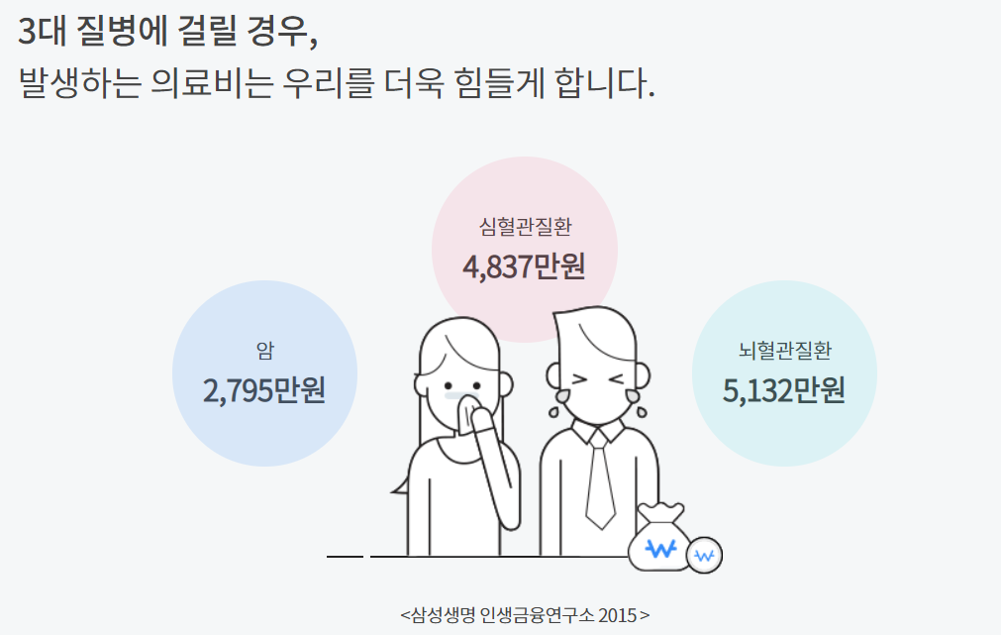
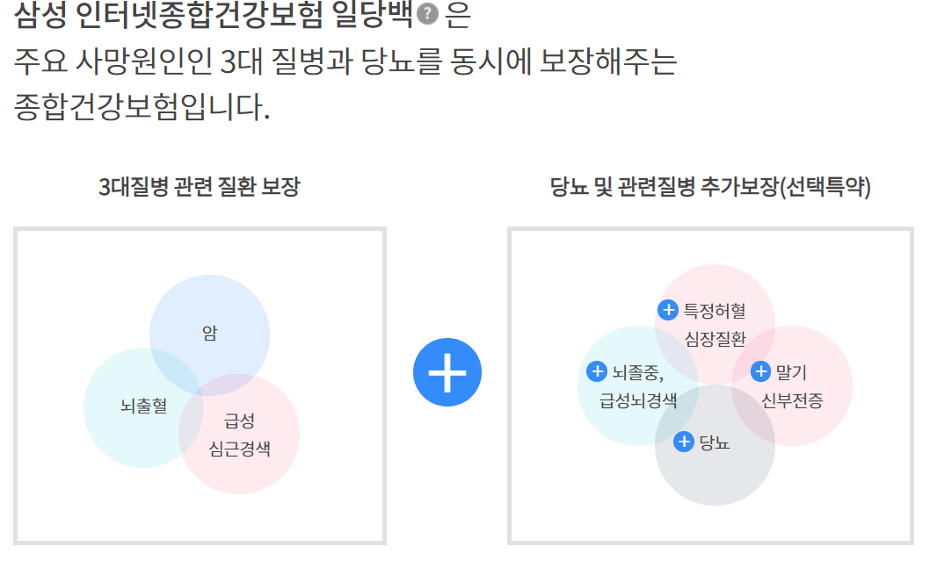
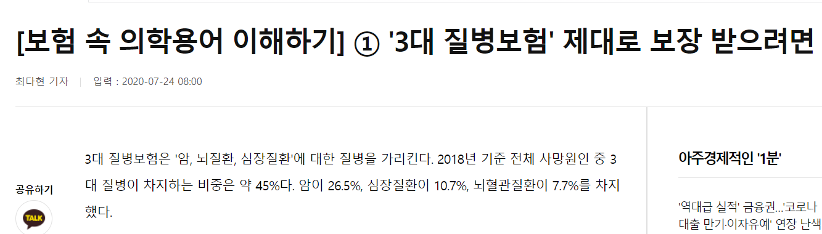
문제 정의 (Problem Refinement)
1. (다루는) 질병 범위 Narrow Down

Slide 11
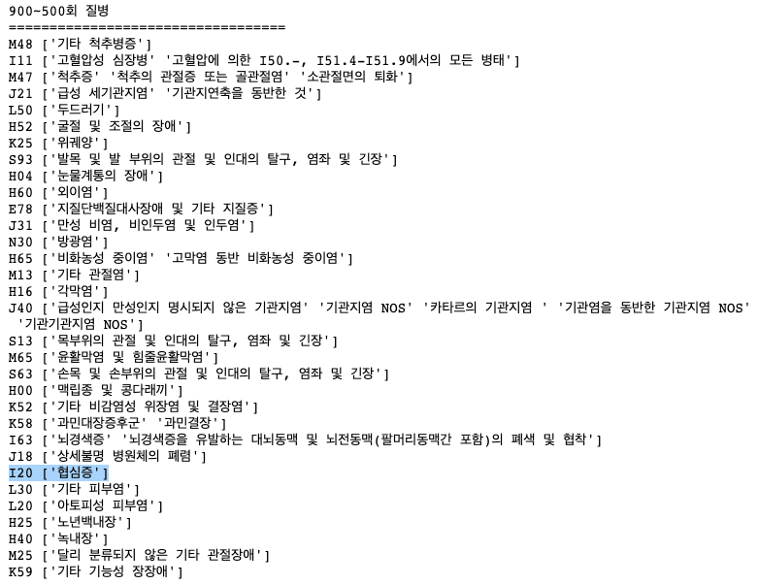
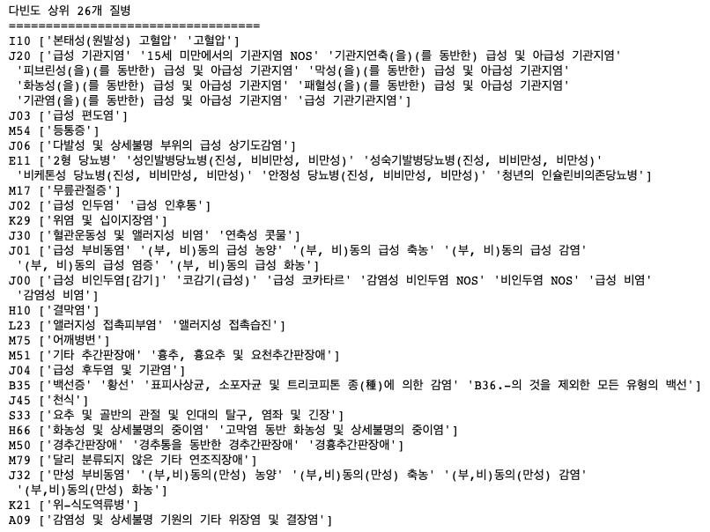
문제 정의 (Problem Refinement)
1. (다루는) 질병 범위 Narrow Down
보험보장내용 분석을 먼저
MD와 협력해서 질병코드 선별
데모데이터에서 단일질병 실험 (767개 중)
고지혈증 -> 동맥경화, 심근경색 등 일으킴

Slide 12
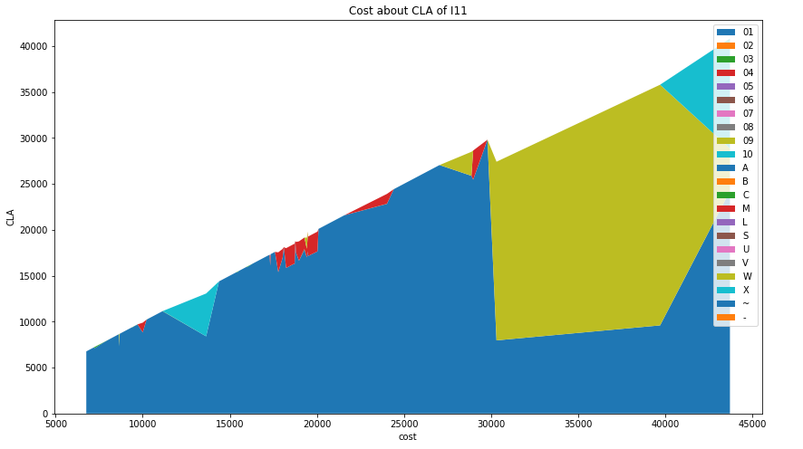
연령과 성별에 따른 치료비 차이
이 질병(I11)의 치료비

Slide 13
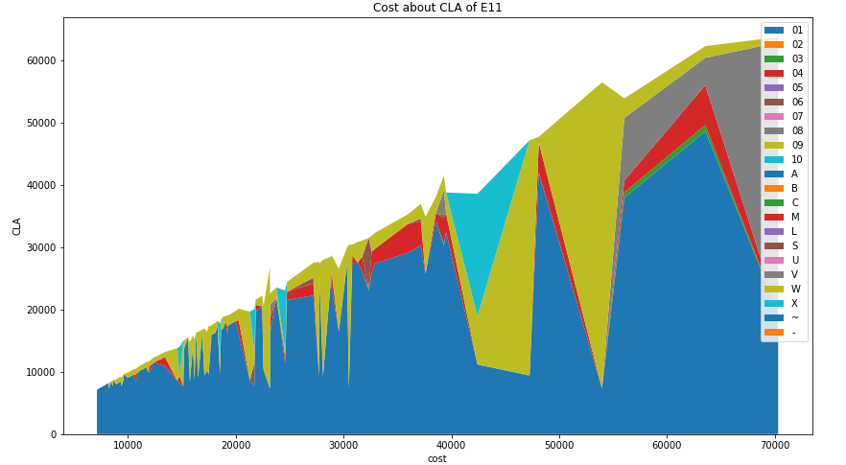
연령과 성별에 따른 치료비 차이
이 질병(E11)의 치료비

